Slide 1
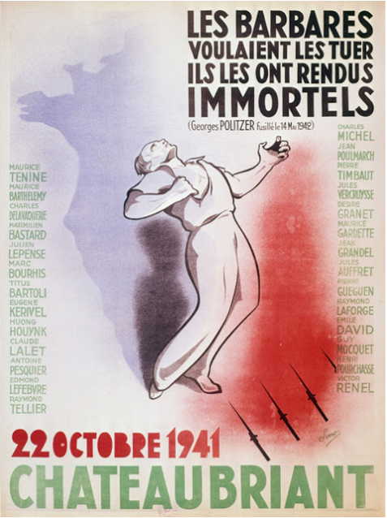
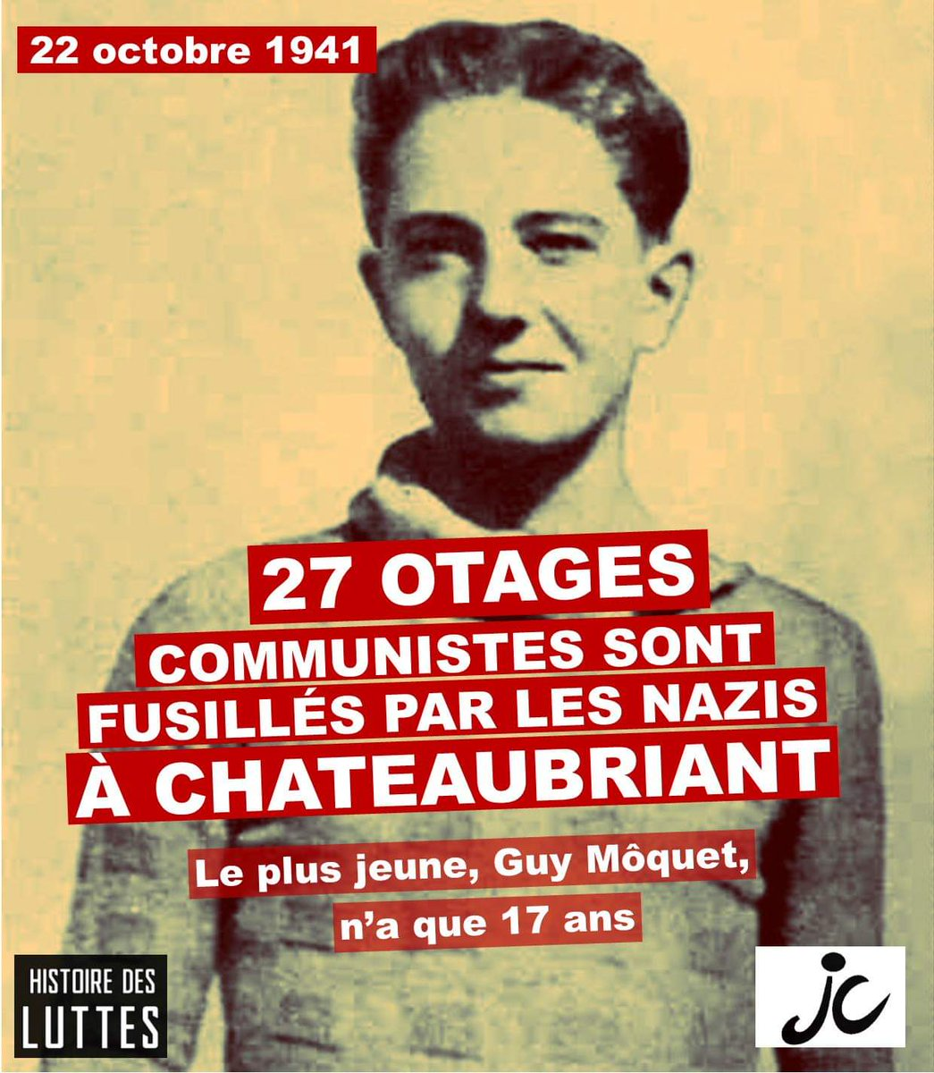



Slide 2
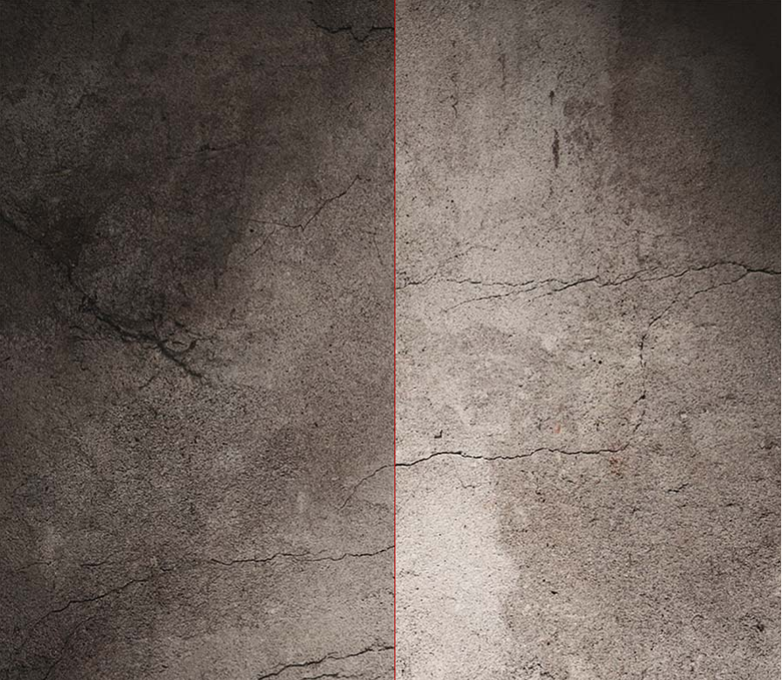
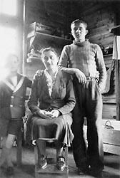
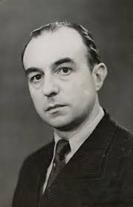
Né le 26 avril 1924 à Paris (XVIIIe arr.), fusillé comme otage à Châteaubriant (Loire-Inférieure, Loire-Atlantique) le 22 octobre 1941 ; lycéen ; militant parisien des Jeunesses communistes (JC) ; devenu un symbole de la Résistance communiste et un mythe de la jeunesse résistante pendant la Seconde Guerre mondiale.
Le père de Guy Môquet, Prosper Môquet, syndicaliste cheminot, militant endurci, fut élu député en 1936 sous le Front populaire. Resté fidèle à la ligne de son parti en septembre 1939, il fut, comme tous ses camarades, déchu de son mandat, condamné et déporté en Algérie pendant toute la durée de la guerre
Guy Môquet, photographié en compagnie de sa mère et de son frère, Serge

Slide 3
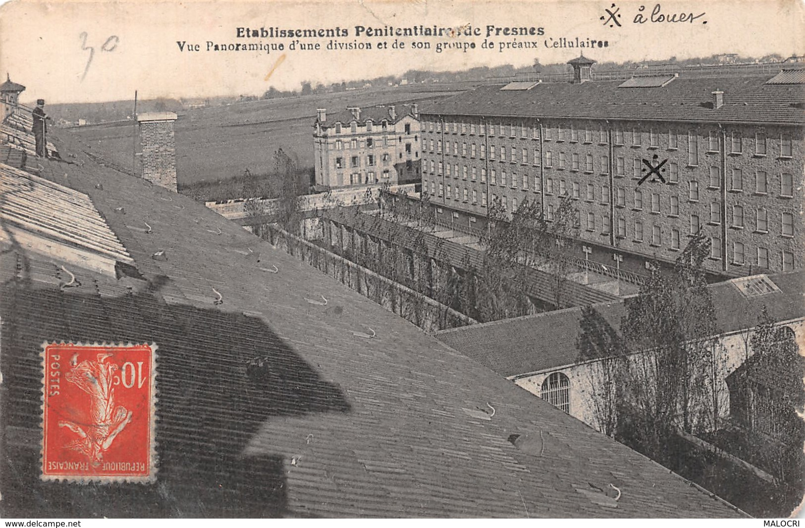
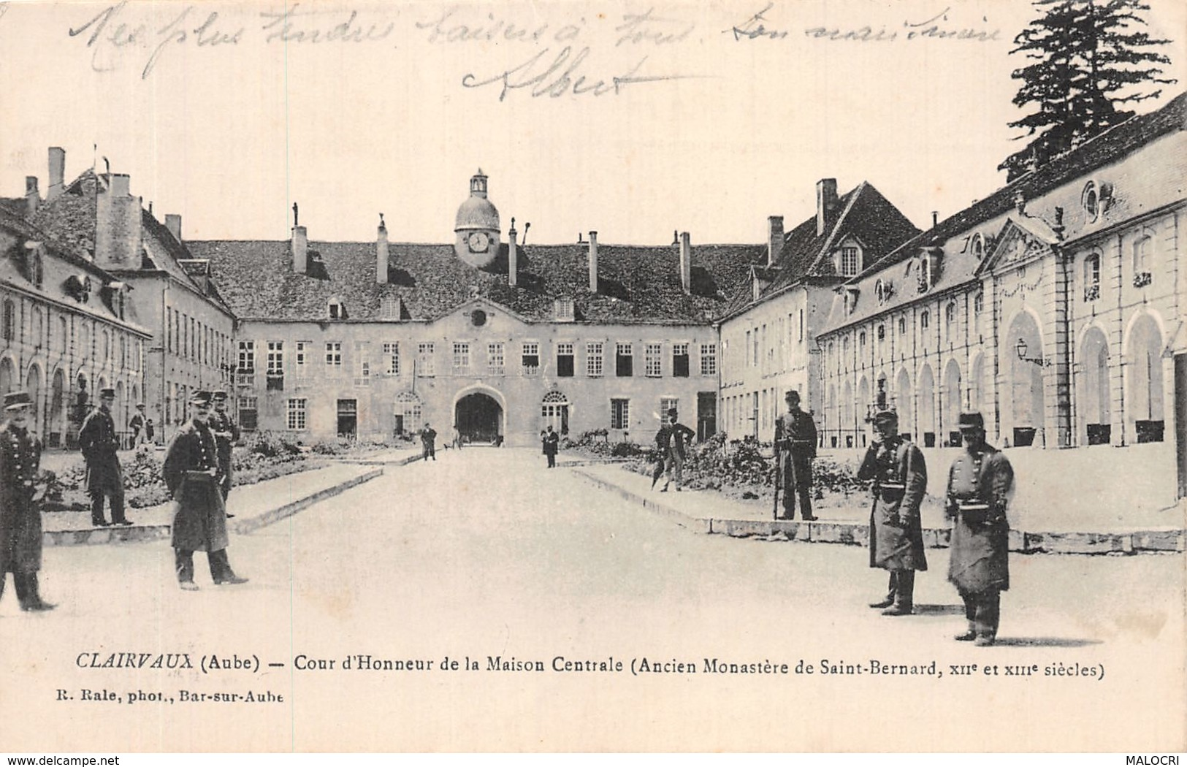
En octobre 1940, alors qu'il distribue des tracts à la gare de l'Est, il est arrêté par des policiers français chargés de rechercher les militants communistes.
Il est d'abord interné à la prison de Fresnes, puis, même s'il n'est pas reconnu coupable, il est gardé emprisonné. Il est transféré à la prison de la Santé en 1941, puis à Clairvaux.

Slide 4
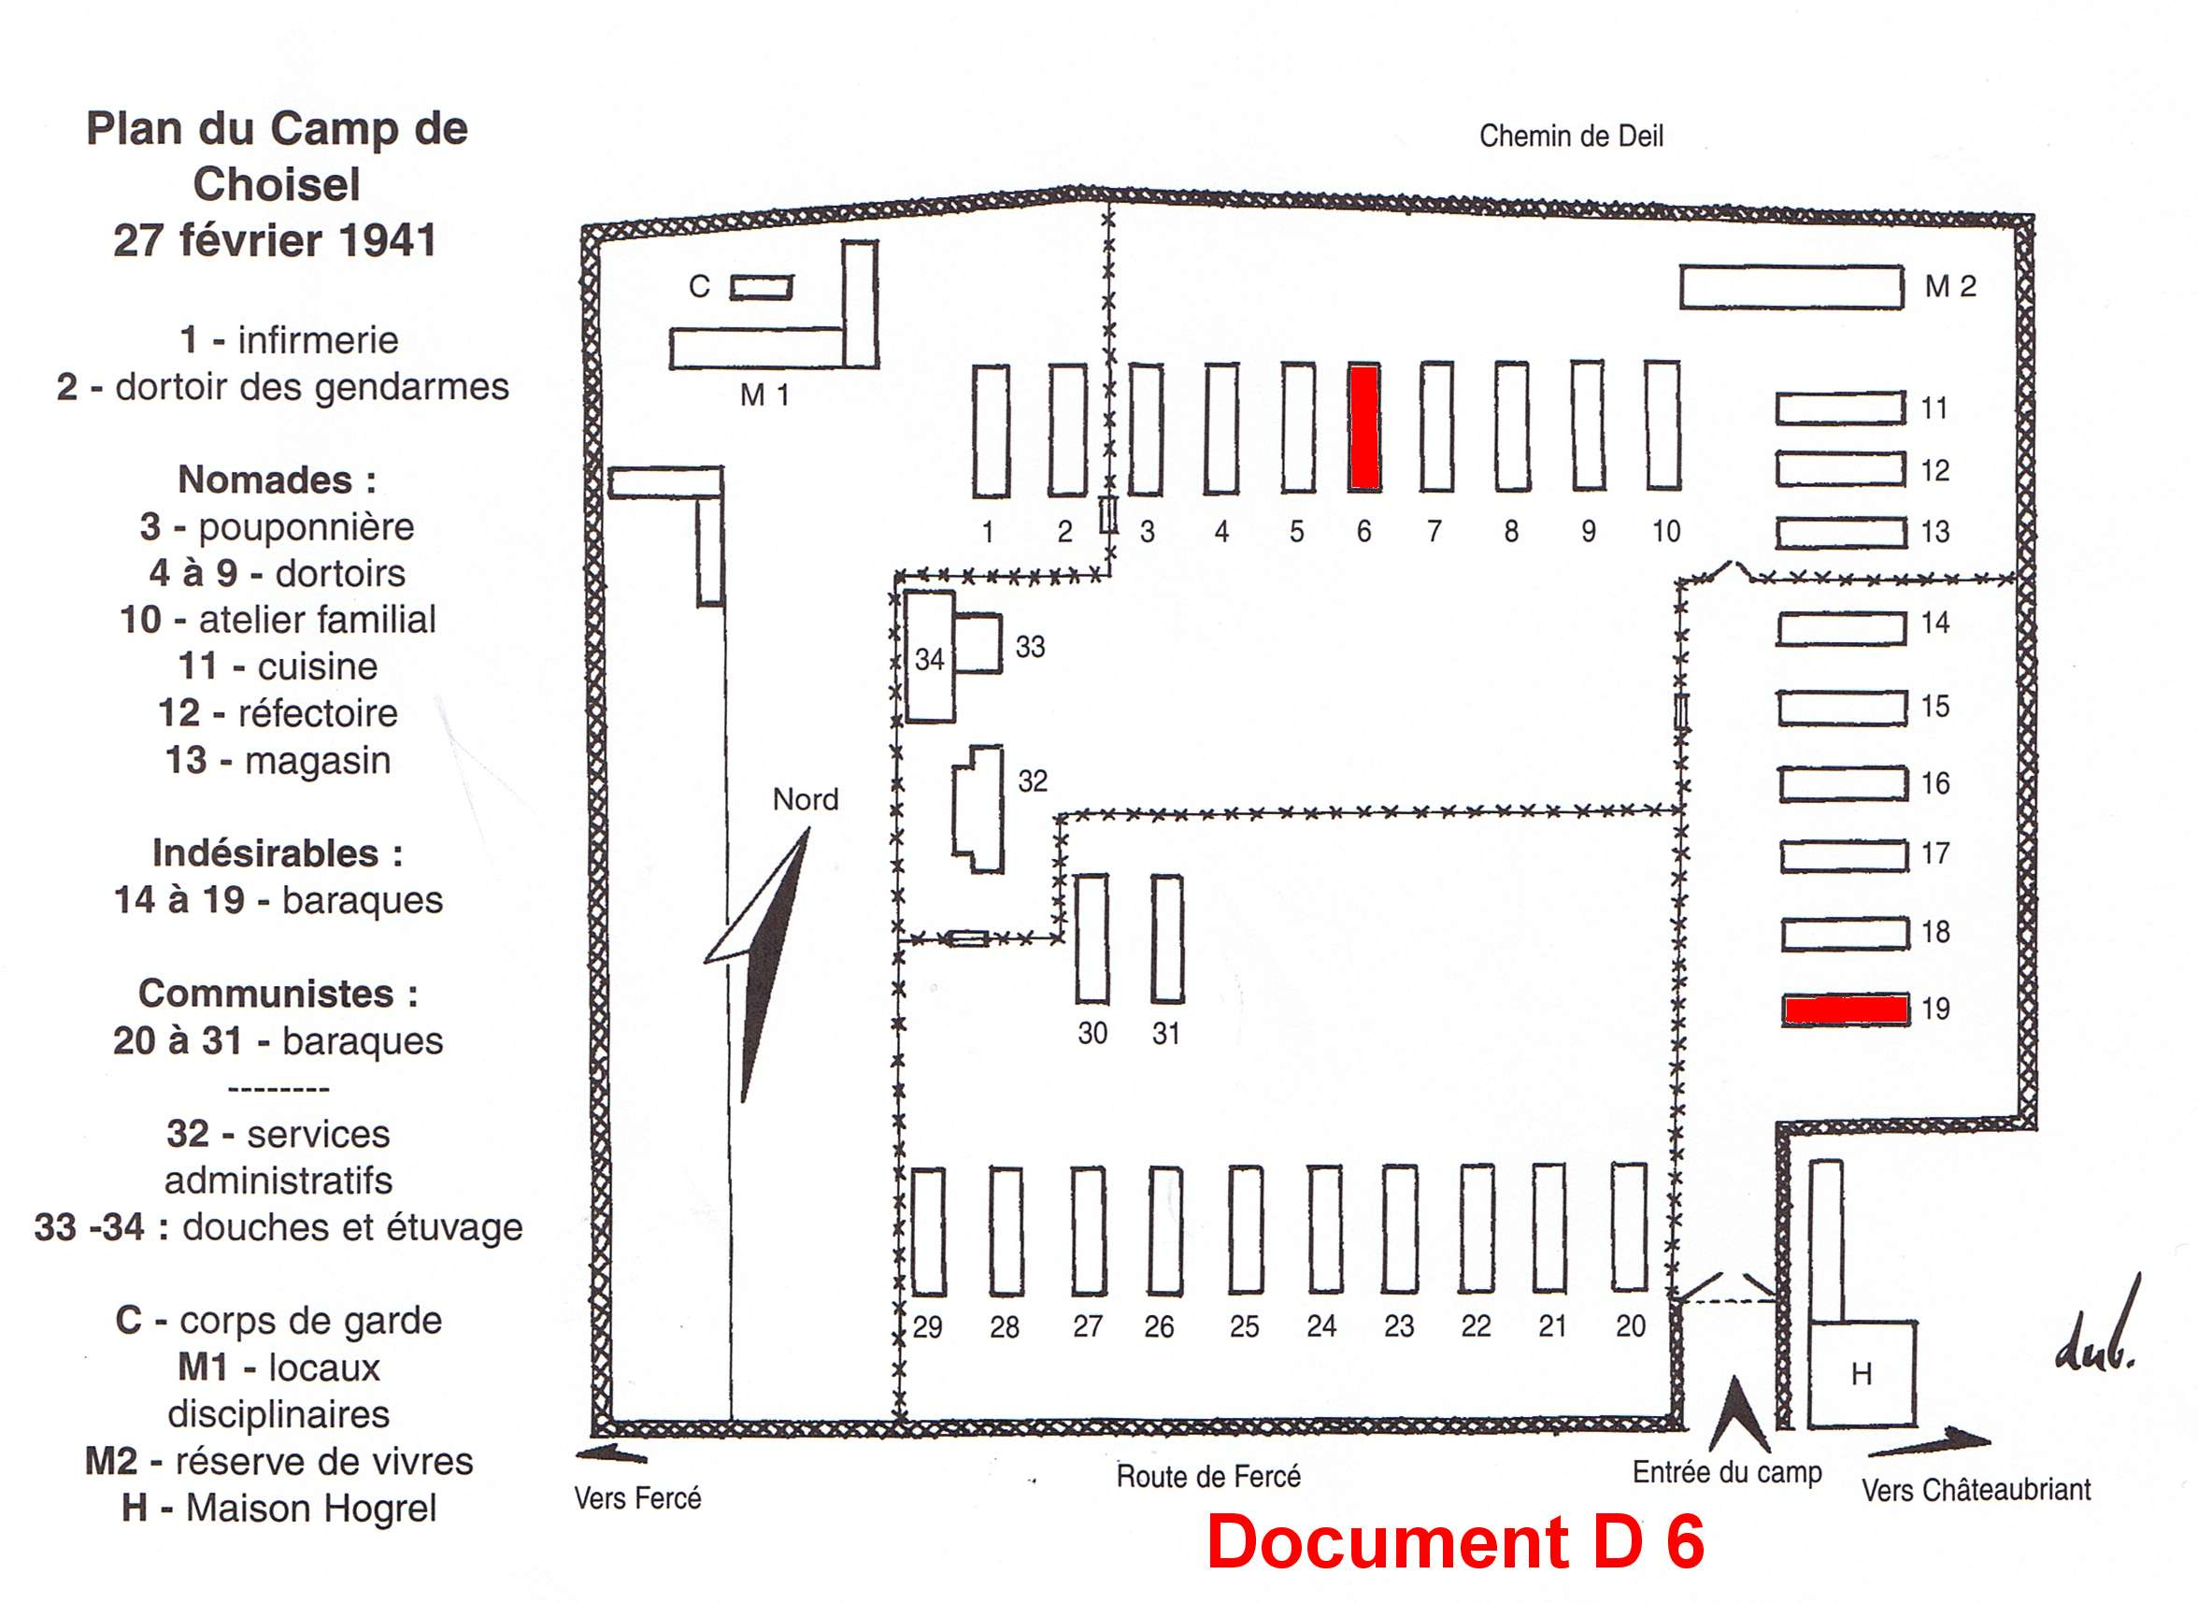
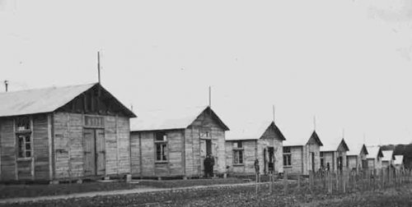
Le camp de Choisel à Châteaubriant 1941
En mai 1941, il est finalement emmené au camp de Choisel à Châteaubriant, où se trouvent déjà de nombreux militants communistes. En octobre 1941, l'assassinat du commandant allemand Karl Hotz par des résistants communistes à Nantes entraîne de fortes représailles. Une cinquantaine de prisonniers français, essentiellement des communistes, sont désignés par les forces d'occupation allemandes pour être fusillés. Guy Môquet en fait partie, et il meurt le 22 octobre 1941 à seulement 17 ans, ce qui fait de lui le plus jeune des condamnés. Guy Môquet a reçu de manière posthume la médaille de la Résistance en 1944.

Slide 5
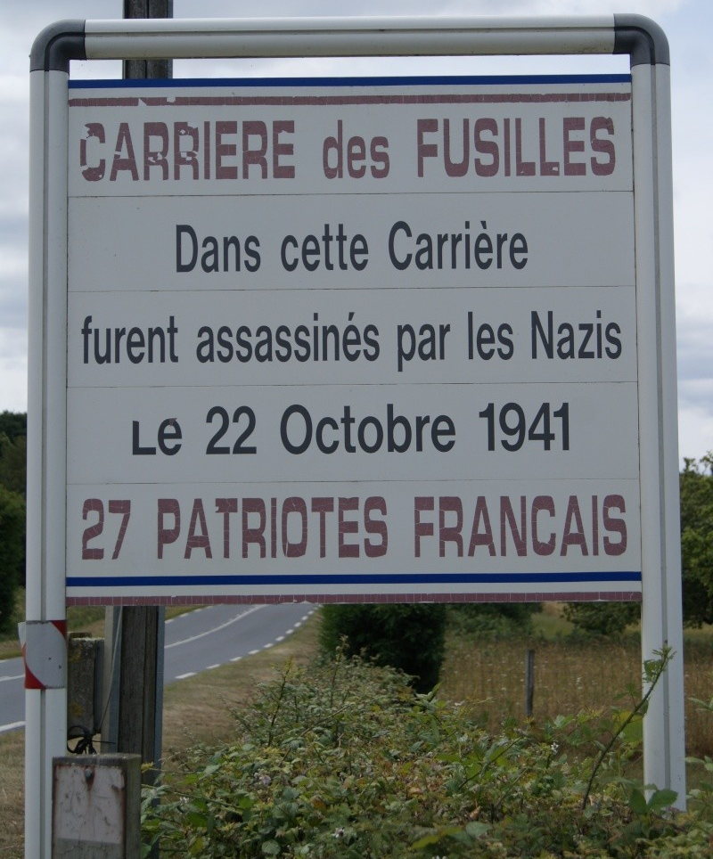
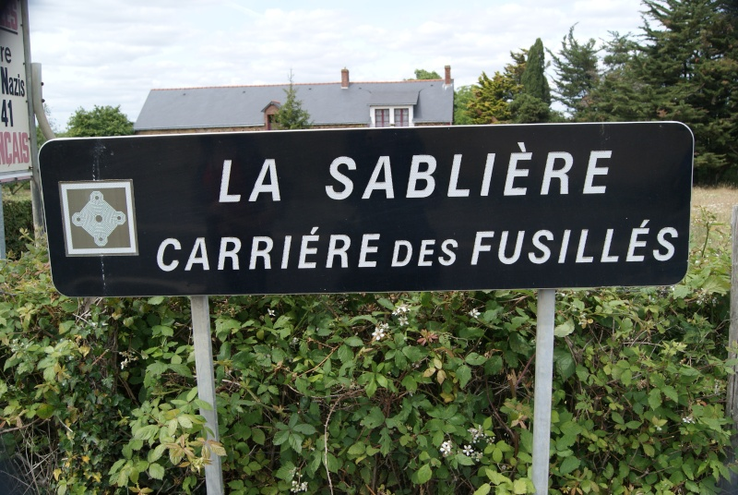

Slide 6
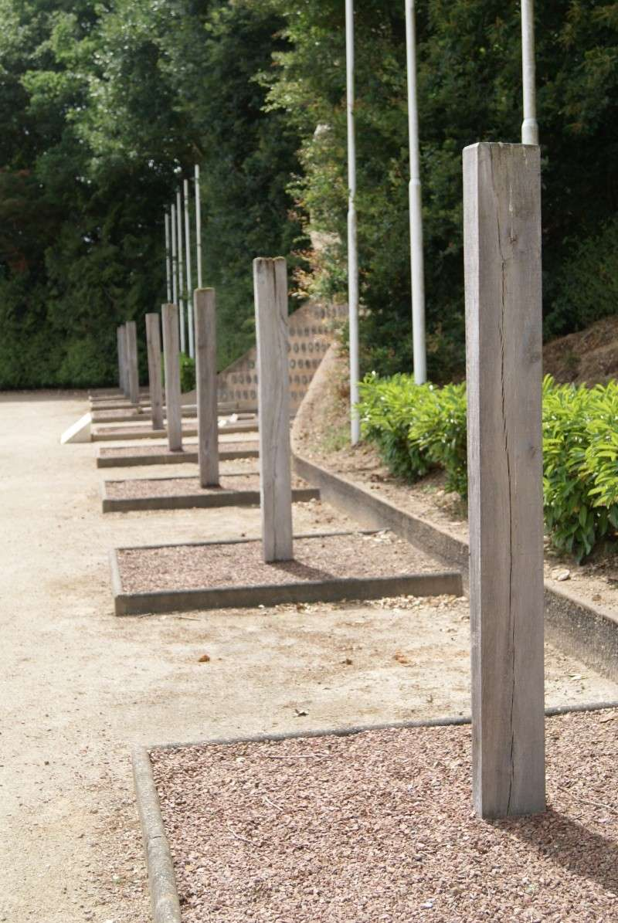
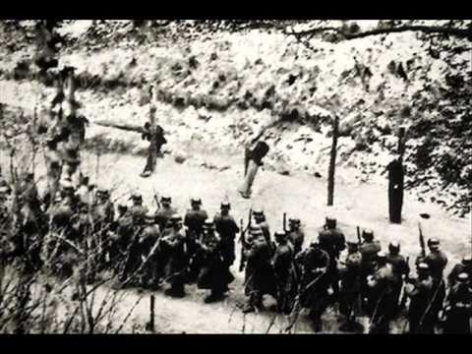
14 Heures:
Les 27 otages désignés enfermés à la baraque 6 reçoivent la visite de l’Abbé Moyon « ils sont admirables ces hommes! » dit-il en sortant du camp.
14 heures 50:
Embarqués dans trois grands fourgons, les menottes aux mains , ils chantent la marseillaise reprise par tout le camp.
15 Heures 30:
Toujours chantant , ils traversent la ville devant une population bouleversées.
15 Heures 40:
Dans cette carrière 9 poteaux,90SS.
Les fermiers Naudin sont enfermés chez eux . Ils entendent les derniers cris et les chants des martyrs.
15 Heures 50 16 Heures 16 Heures 10:
Trois salves . Le crime est consommé.
Le même jour 21 autres martyrs sont fusillés à Nantes et au Mont Valérien.
Les poteaux d’ éxécution..
Le 22 Octobre 1941:

Slide 7
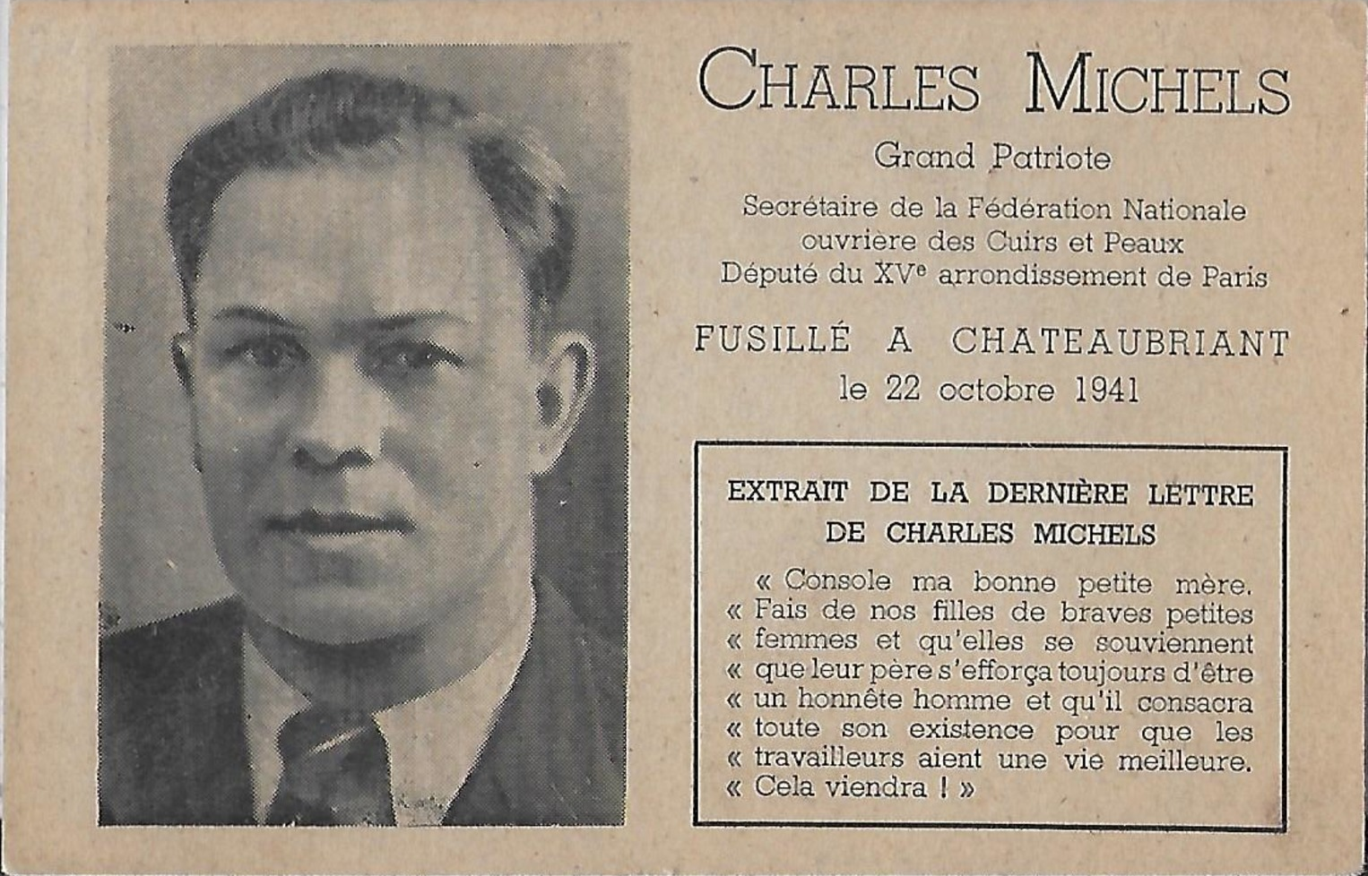
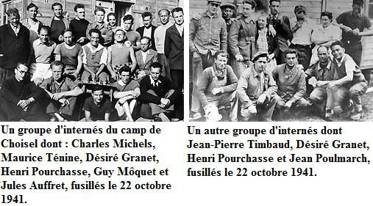
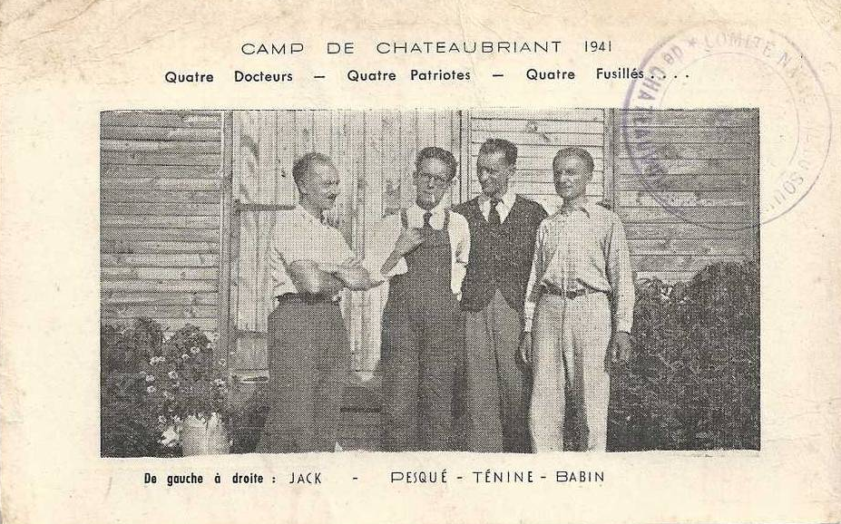
A Châteaubriant, en Loire-atlantique, 27 prisonniers de guerre Français (pour la plupart communistes) sont fusillés par des soldats allemands. Parmi eux un jeune homme de seize ans appelé Guy Môquet. Cette exécution survient en représailles de l'assassinat d'un officier allemand à Nantes.

Slide 8
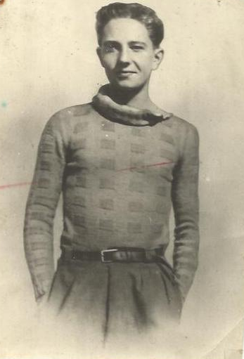
Avant de mourir, il écrit une lettre à ses parents dans laquelle il espère que sa "mort serve à quelque chose".
"Ma petite maman chérie,
mon tout petit frère adoré , mon petit papa aimé,
Je vais mourir ! Ce que je vous demande, toi, en particulier ma petite maman, c'est d'être courageuse.
Je le suis et je veux l'être autant que ceux qui sont passés avant moi. Certes, j'aurais voulu vivre. Mais ce que je souhaite de tout mon cœur, c'est que ma mort serve à quelque chose. Je n'ai pas eu le temps d'embrasser Jean. J'ai embrassé mes deux frères Roger et Rino. Quant au véritable je ne peux le faire hélas !
J'espère que toutes mes affaires te seront renvoyées elles pourront servir à Serge, qui je l'escompte sera fier de les porter un jour.
A toi petit papa, si je t'ai fait ainsi qu'à ma petite maman, bien des peines, je te salue une dernière fois. Sache que j'ai fait de mon mieux pour suivre la voie que tu m'as tracée.
Un dernier adieu à tous mes amis, à mon frère que j'aime beaucoup. Qu'il étudie bien pour être plus tard un homme.
17 ans 1/2, ma vie a été courte, je n'ai aucun regret, si ce n'est de vous quitter tous.
Je vais mourir avec Tintin, Michels.
Maman, ce que je te demande, ce que je veux que tu me promettes, c'est d'être courageuse et de surmonter ta peine.
Je ne peux en mettre davantage. Je vous quitte tous, toutes, toi maman, Serge, papa, en vous embrassant de tout mon cœur d'enfant. Courage !
Votre Guy qui vous aime.
Guy
Dernières pensées : Vous tous qui restez, soyez dignes de nous, les 27 qui allons mourir !"

Slide 9
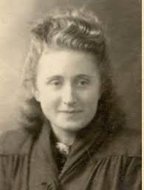
Séparées du camp des hommes par une palissade de faible hauteur surmontée de barbelés, les femmes, et notamment les jeunes filles, parmi lesquelles se comptaient aussi un grand nombre de militantes communistes, venaient souvent deviser avec leurs compagnons de détention. C’est ainsi que se noua l’idylle entre Guy Môquet et Odette Lecland (Nilès après son mariage), arrivée au camp en septembre 1941. L’entrain du jeune garçon la séduisit ; elle avait son âge exactement, et lui promit un baiser...
Le 19 octobre 1941, le commandant allemand de la région de Nantes, Karl Hotz, fut abattu par un commando de jeunes résistants communistes. La réaction fut immédiate :
Guy Môquet avait encore pu glisser à un gendarme un court billet d’adieu destiné à Odette. La « petite fiancée » éplorée se le vit remettre, et le conserva, ne le rendant public que dans son grand âge. Les parents Môquet eurent encore la douleur de perdre leur autre fils, Serge, emporté par la maladie avant la fin de la guerre. Le corps de Guy Môquet, d’abord enterré comme celui de ses camarades dans un cimetière du voisinage, fut plus tard transféré au Père-Lachaise à Paris.
Odette Nilès, « la petite fiancée de Guy Môquet »,
Las. Le matin du 22 octobre 1941, il est fusillé. Avant de mourir, il laisse à sa petite fiancée ce petit mot écrit à la hâte : « Ma petite Odette, je vais mourir avec mes vingt-six camarades. Ce que je regrette, c’est de ne pas avoir eu ce que tu m’as promis. Mille caresses de ton camarade qui t’aime. Guy… »

Slide 10
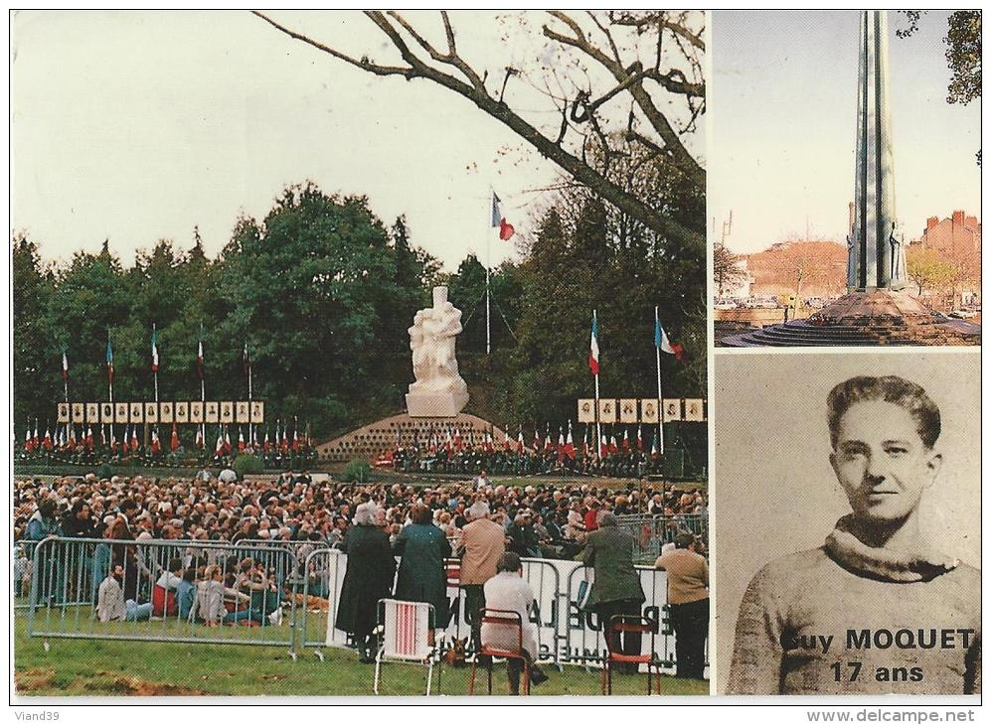
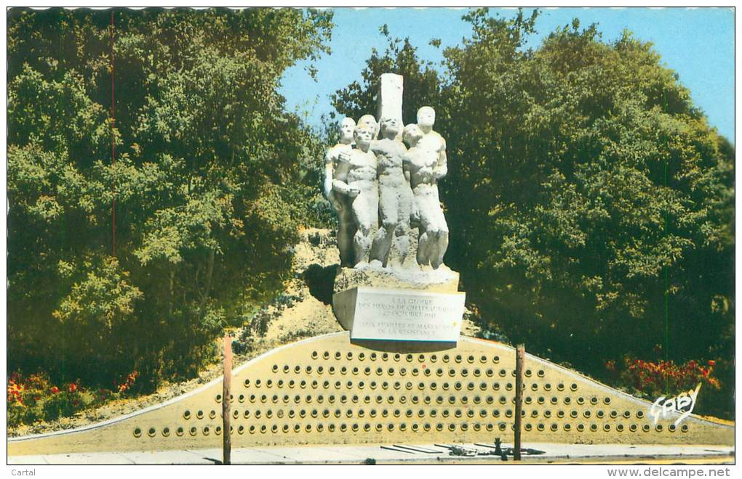
Chateaubriant - traditionnelle cérémonie des fusillés de la Résistance - Guy Moquet
Après les panneaux, nous arrivons devant cette vue, ce très beau monument surplombant la carrière. Le mémorial de Châteaubriant, du sculpteur Rohal, situé au centre de la carrière, évoque ce tragique épisode de la Deuxième Guerre mondiale. Ce monument exprime, dans tout son dépouillement, la solidarité qui liait entre eux ces hommes morts pour la France

Slide 11
6) Poème
Ils sont appuyés contre le ciel
Ils sont trente appuyés contre le ciel
Avec toute la vie derrière eux
Ils sont plein d’étonnement pour leur épaule
Qui est un monument d’amour
Ils n’ont pas de recommandations à se faire
Parce qu’ils ne se quitteront jamais plus
L’un d’eux pense à un petit village
Où il allait à l’école
Un autre est assis à sa table
Et ses amis tiennent ses mains
Ils ne sont déjà plus du pays dont ils rêvent
Ils sont bien au-delà de ces hommes
Qui les regardent mourir
Il y’a entre eux la différence du martyre
Parce que le vent est passé là où ils chantent
Et leur seul regret est que ceux
Qui vont les tuer n’entendent pas
Le bruit énorme des paroles
Ils sont exacts au rendez-vous
Ils sont même en avance sur les autres
Pourtant ils disent qu’ils ne sont plus des apôtres
Et que tout est simple
Et que la mort surtout est une chose simple
Puisque toute liberté se survit
Les fusillés de Châteaubriant de Réné-Guy Cadou (Pleine Poitrine 1946)
A Bientôt…!!!
Commentaires et images du NET::

